Slide 1
당뇨병 관리: 적절한 혈당조절을 위한 약제 병용요법
Young Sang Lyu
Department of Endocrinology & Metabolism,
College of Medicine, Chosun University

Slide 2
Ideal Combination of Diabetes
Complication target
High efficacy
Weight control
Lower hypoglycemia
Durability

Slide 3
Priority of diabetic medication
SGLT-2 inhibitor
GLP-1, GIP/GLP-1 dual agonist
TZD
(DPP4i)

Slide 4
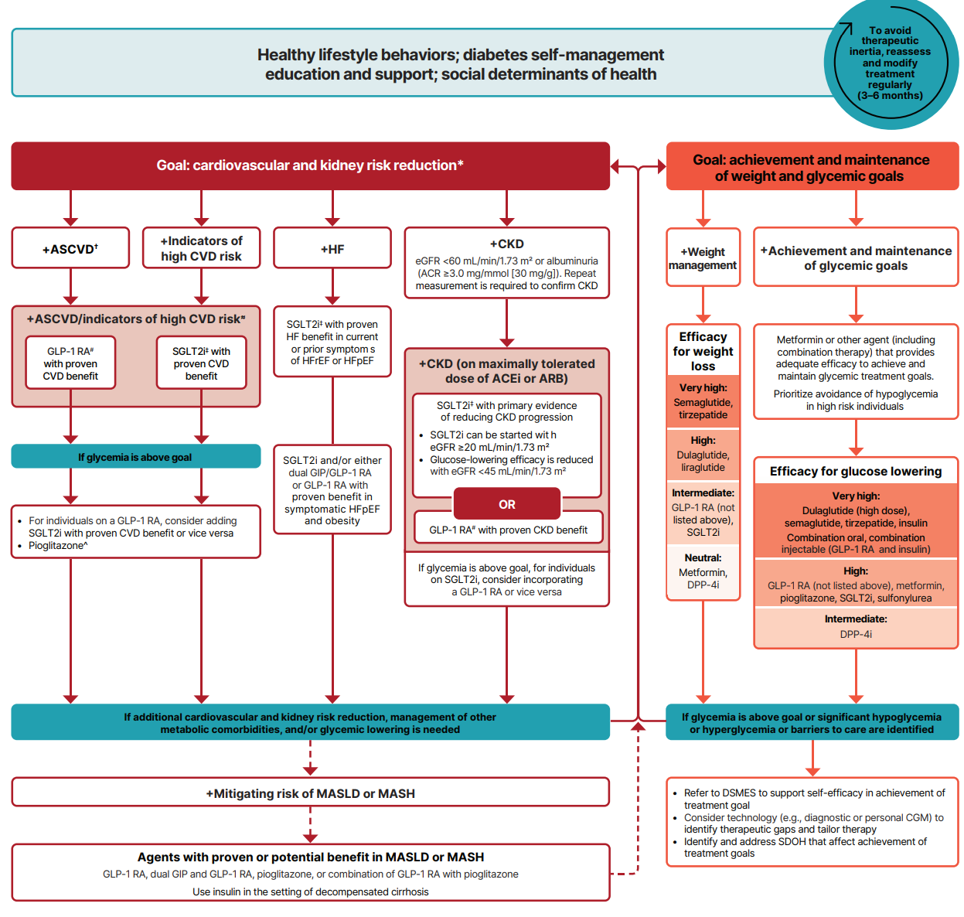
2026 ADA
Standards of Care
In Diabetes

Slide 5
2026 ADA
Standards of Care
In Diabetes

Slide 6
2026 ADA
Standards of Care
In Diabetes

Slide 7
2026 ADA
Standards of Care
In Diabetes

Slide 8
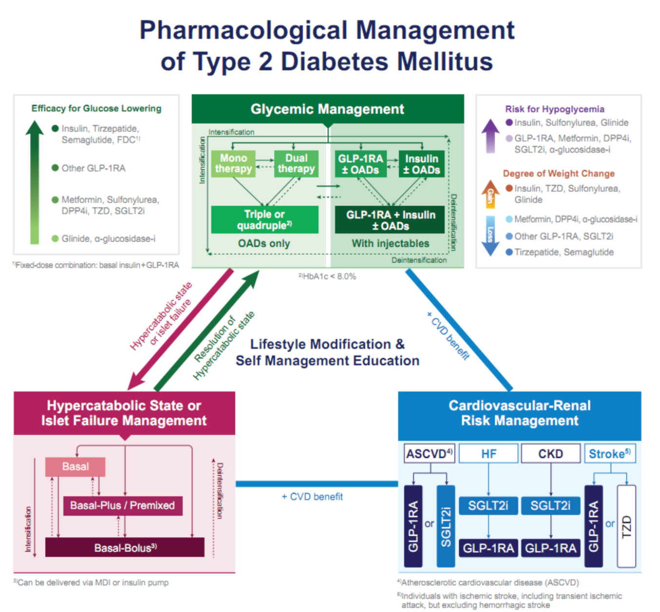

Slide 9
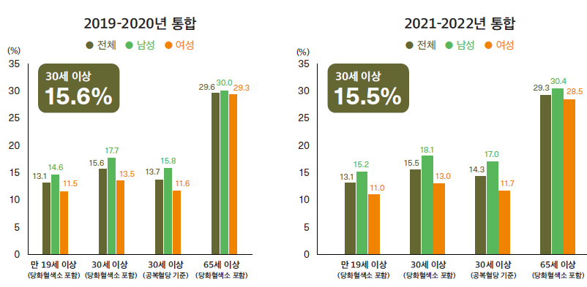
Diabetes Factsheet in KOREA
당뇨병 유병률
Diabetes Factsheet in Korea. 2024
당뇨병 진단기준: 4개 경우 중 하나 이상에 해당되는 경우 1. 의사로부터 당뇨병을 진단받은 경우 2. 당뇨병약제로 치료 중인 경우 3. 공복혈당이 126 mg/dL 이상인 경우 4. 당화혈색소가 6.5% 이상인 경우

Slide 10
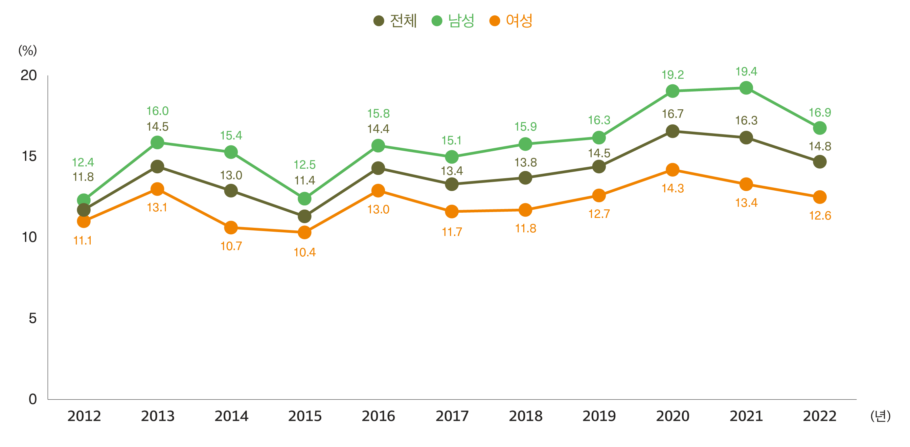
Diabetes Factsheet in KOREA
최근 11년간 당뇨병 유병률 및 인구 변화(2012 – 2022년)
당뇨병 진단기준: 4개 경우 중 하나 이상에 해당되는 경우 1. 의사로부터 당뇨병을 진단받은 경우 2. 당뇨병약제로 치료 중인 경우 3. 공복혈당이 126 mg/dL 이상인 경우 4. 당화혈색소가 6.5% 이상인 경우
Diabetes Factsheet in Korea. 2024

Slide 11
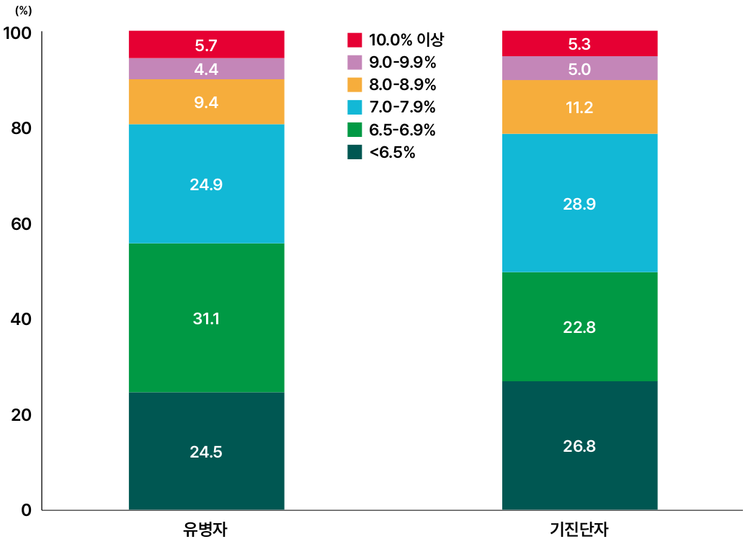

당뇨병 조절율(2019-2020)
I 당뇨병 유병자 중 당화혈색소가 6.5% 이상인 경우가 전체의 75.5%
혈당 조절 상태
당뇨병을 치료중임에도 10명 중 7명은
당화혈색소 6.5% 이상 이었습니다
당뇨병 진단기준 | 4개 경우 중 하나 이상에 해당되는 경우 ➀ 의사로부터 당뇨병을 진단받은 경우 ➁ 당뇨병약제로 치료 중인 경우 ➂ 공복혈당이 126 mg/dL 이상인 경우 ➃ 당화혈색소가 6.5% 이상인 경우
Ref. 1. Diabetes Fact Sheet in Korea 2022.

Slide 12
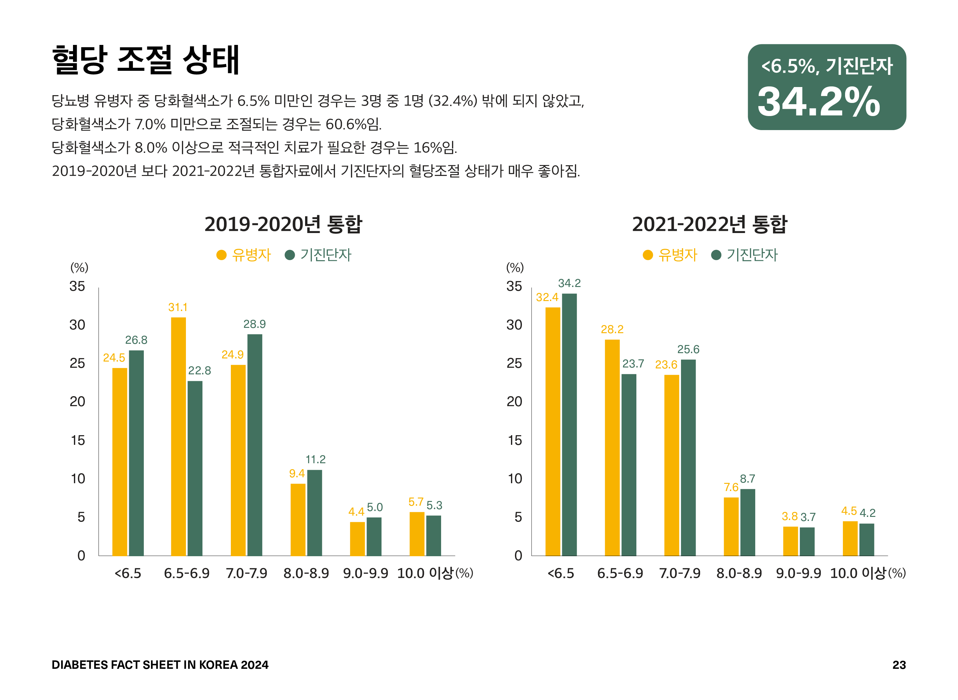
Notes:
Fortunately, the recent Fact Sheet shows that the target achievement rate has significantly improved to 32.4%, which is a positive development.

Slide 13
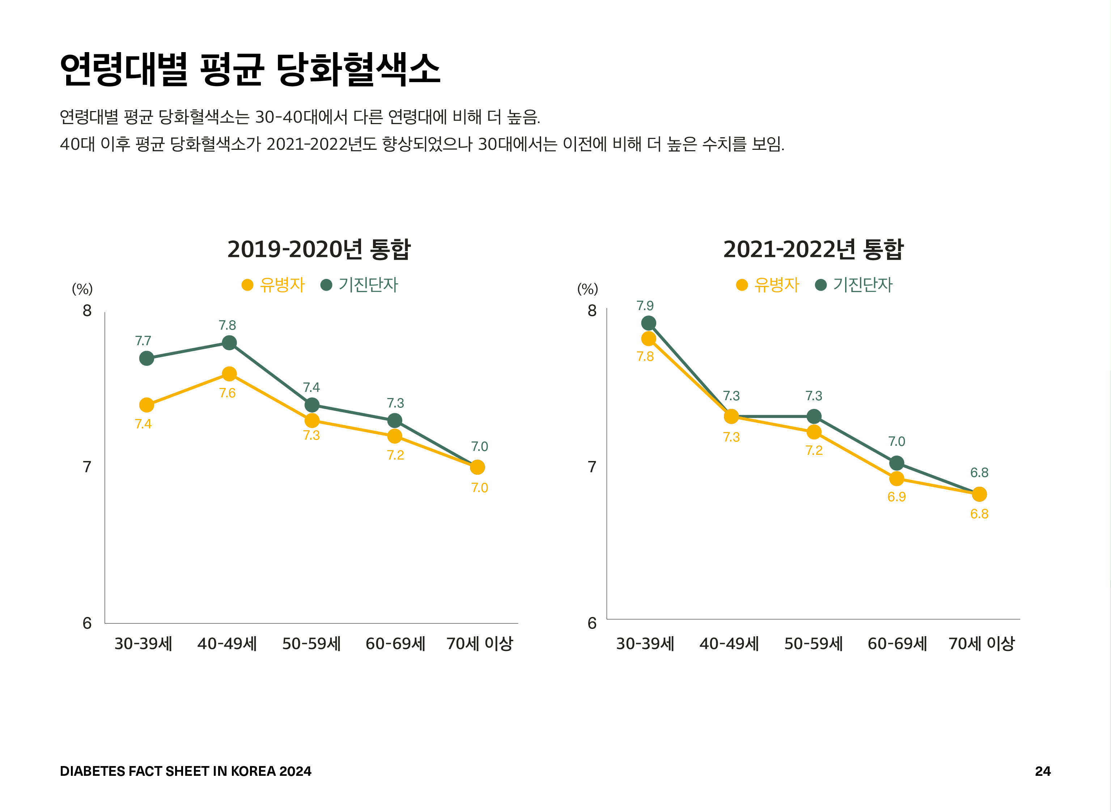

Slide 14
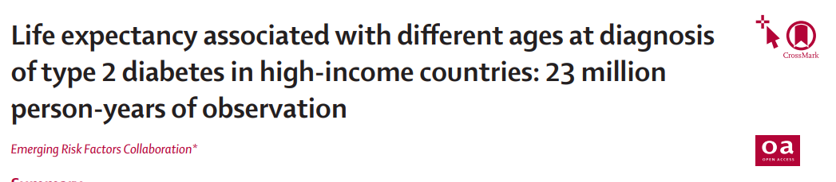
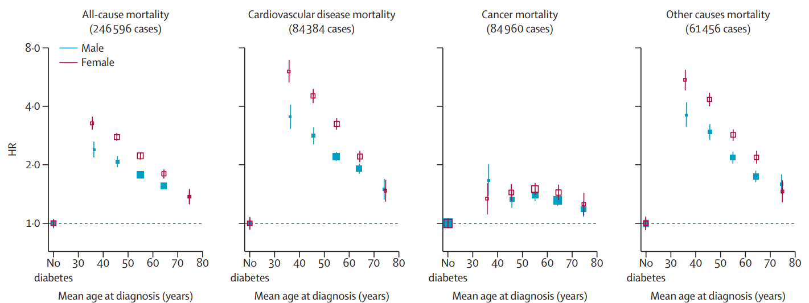
19 high-income countries using two large-scale data sources
Lancet Diabetes Endocrinol 2023; 11: 731–42

Slide 15
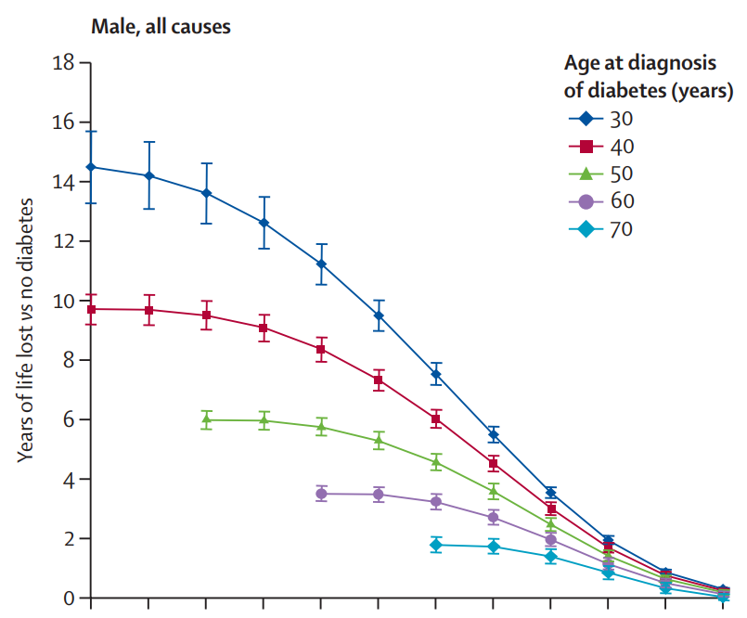
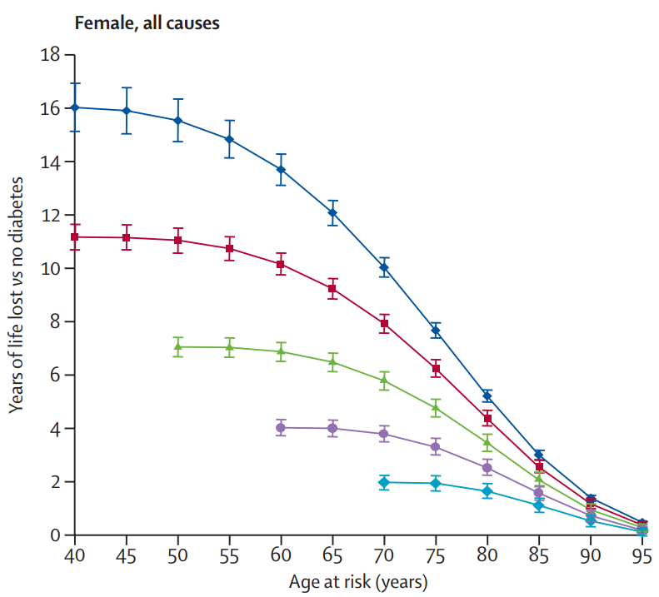
Lancet Diabetes Endocrinol 2023; 11: 731–42

Slide 16
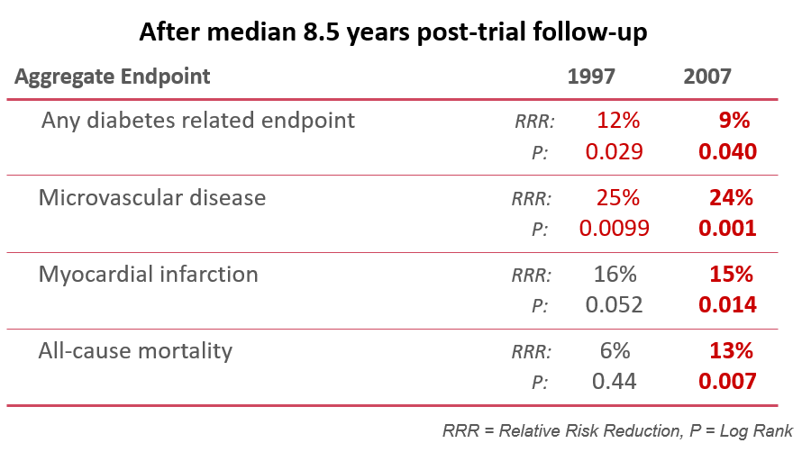
"Legacy Effect" through UKPDS study
UKPDS, 당뇨신환, HbA1c : 7.0% vs 7.9%
UKPDS 80. N Eng J Med 2008; 359:

Slide 17
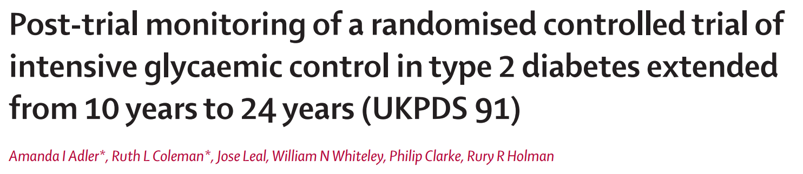

Slide 18
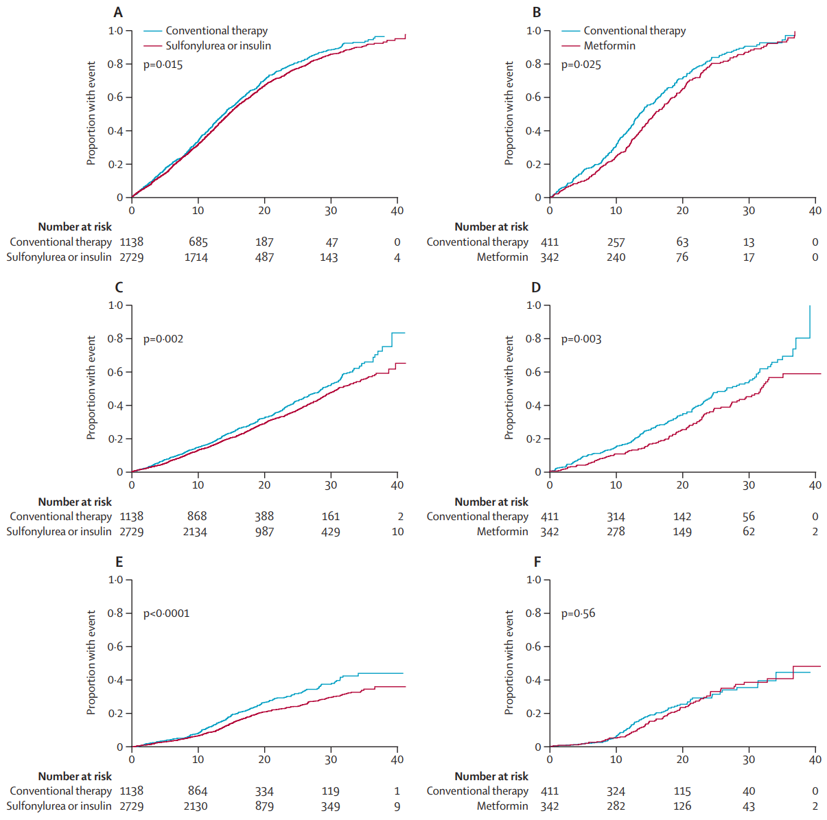
Diabetes-related endpoint
Myocardial infarction
Microvascular complication

Slide 19
Effect of intensive glucose control on major adverse cardiac events in T2DM
 |  | UKPDS (n=5,102) | ACCORD (n=10,251) | ADVANCD (n=11,140) | VADT (n=1,791)
Patients with type 2 diabetes |  | Newly diagnosed 53 yrs | Older, 62 yrs High CV risk Diabetes for >10yr | Older, 66 yrs High CV risk Diabetes for >8yr | Older, 60 yrs High CV risk Diabetes for average 11.5 yrs, 97% men
Years of follow-up |  | 10+ | 3.5+ | 5+ | 6+
HbA1c % at randomisation |  | 7.1 | 8.1 | 7.2 | 9.4
HbA1c % at trial end | Standard | 7.9 | 7.5 | 7.3 | 8.4
 | Intensive | 7.0 | 6.4 | 6.5 | 8.9
Deaths (absolute %) | Standard | 1.9 | 4.0 | 9.6 | 10
 | Intensive | 1.8 | 5.0 | 8.9 | 10
Effect of intensive control on outcomes | Microvascular complications | ↓ | ↓ | ↓ | ↓
 | Macrovascular complications | ↓ | - | - | -
Hypoglycemic is hamful: individualized approach
Intensive glucose control is beneficial in newly diagnosed DM
Bailey, C. J. et al. Glycaemic control and cardiovascular outcome trials in type 2 diabetes. The British Journal of Diabetes & Vascular Disease, 2012;12(4):161–164.

Slide 20
Metformin
SGLT2 inhibitor
DPP-4 inhibitor
Thiazolidinione
Intensive glucose control without hypoglycemia

Slide 21
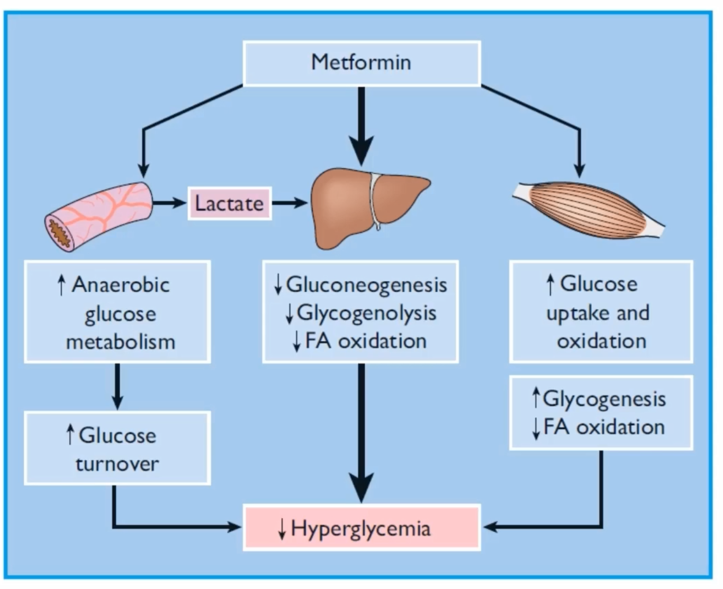
Metformin
간 포도당 생산 저하
말초조직의 포도당 흡수 증가
포도당 이용률 증가

Slide 22
Metformin
효능 및 효과
  당화혈색소 감소 효과: 매우 우수
  혈당 60-70 mg/dL, 당화혈색소 1-2%
저혈당: (거의) 없음
체중: 약간 감소 (1-2kg)
심혈관 보호효과: 보통-우수

Slide 23
Metformin
단점
  약이 크다
  GI trouble (용량 의존적)
  CKD 에서는 사용이 제한적
  Stress 상황 (infection), CKD, Liver failure 환자에서는 lactic acidosis 의 위험도 증가

Slide 24
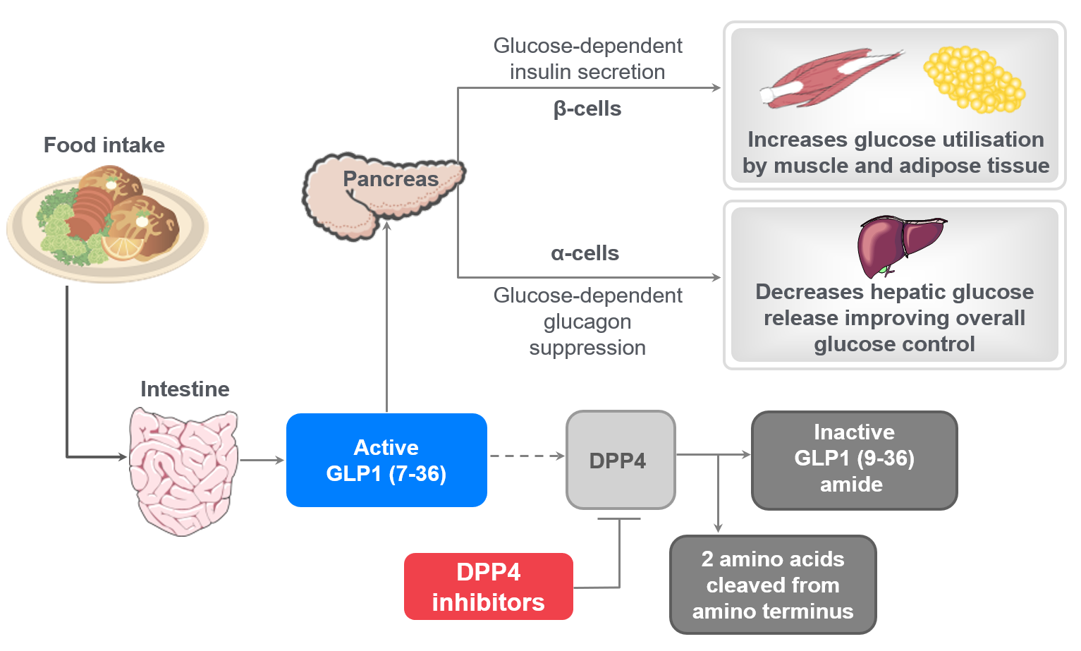
DPP-4 inhibitors: Mechanism of action
Drucker. Expert Opin Invest Drugs 2003;12:87–100
Ahrén Curr Diab Rep. 2003;3:365–372.

Slide 25
DPP-4 inhibitor 임상적 효과
Glucose dependent insulin secretion
식후혈당 감소
저혈당: 없음
당화혈색소: 0.5 ~ 0.8 % 감소

Slide 26
DPP-4 inhibitor 임상적 효과
1차 약제인 메트포민과 궁합이 좋다
기저질환이 많은 고령환자에서 부담없이 쓸수 있다. (부작용이 적고, 저혈당이 적어서)
신장기능이 안좋다고 사용하기 편하다 (투석환자에서도 일부약제는 사용 가능)

Slide 27
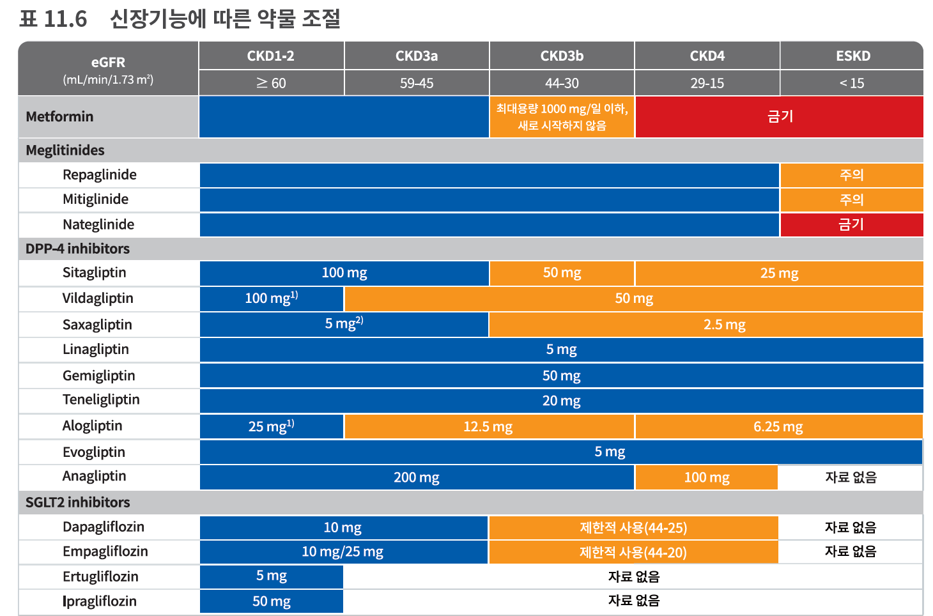
CKD 에서 용량조절

Slide 28
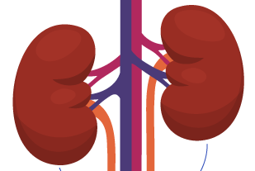
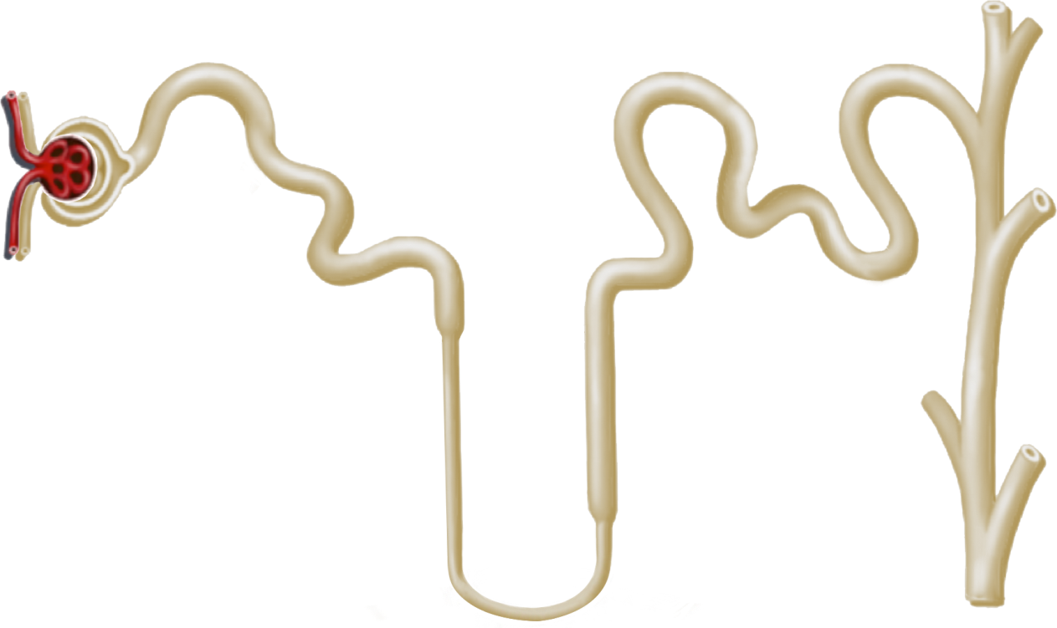
Sodium/glucose cotransporter 2 (SGLT2) inhibitor
Collecting
duct
Distal
tubule
glucose▼
0.6~0.8%
Glomerulus
Proximal
tubule
Glucose
filtration
S1
S3
Glucose
reabsorption
weight▼
2~3kg
Increased urinary excretion of excess glucose
(~70 g/day, corresponding to 280 kcal/day*)
SGLT2 inhibitor
Loop
of Henle
SGLT2 and GLUT2
SGLT1 and GLUT1
A bowl of rice!

Slide 29
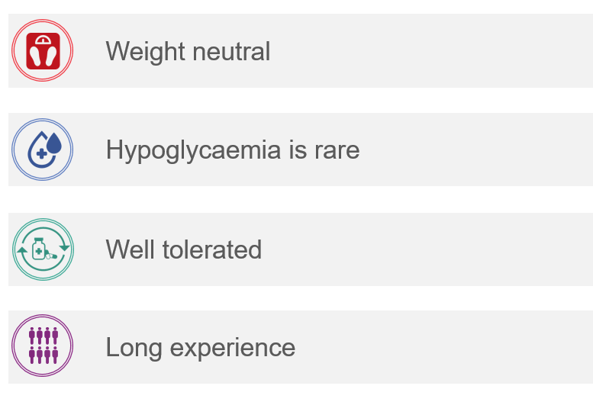
DPP-4 inhibitors are a common treatment option for glucose lowering in patients with T2D

Slide 30
SGLT2 억제제
비만, 대사증후군 동반 환자에 특히 유용
  위험인자 관리에 유효
췌장 기능이 낮아도 사용 가능
대부분의 약제와 병용 가능
강력한 합병증 억제 효과
  심부전 등 심혈관질환, 신장병증 악화 예방
  당뇨병이 없는 사람에게도 사용 승인 (아직 보험은 안됨)

Slide 31
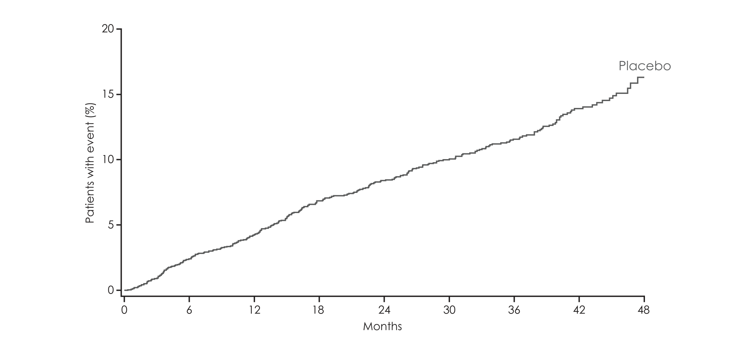
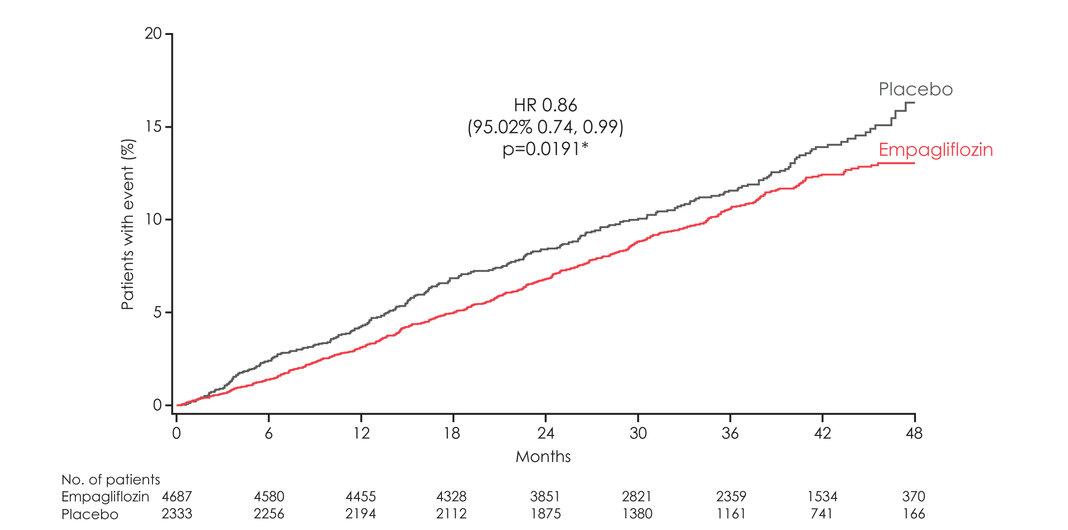
Primary outcome (Empa-reg) :
3-point MACE
HR 0.86
(95.02% CI 0.74, 0.99)
p=0.04*

Slide 32
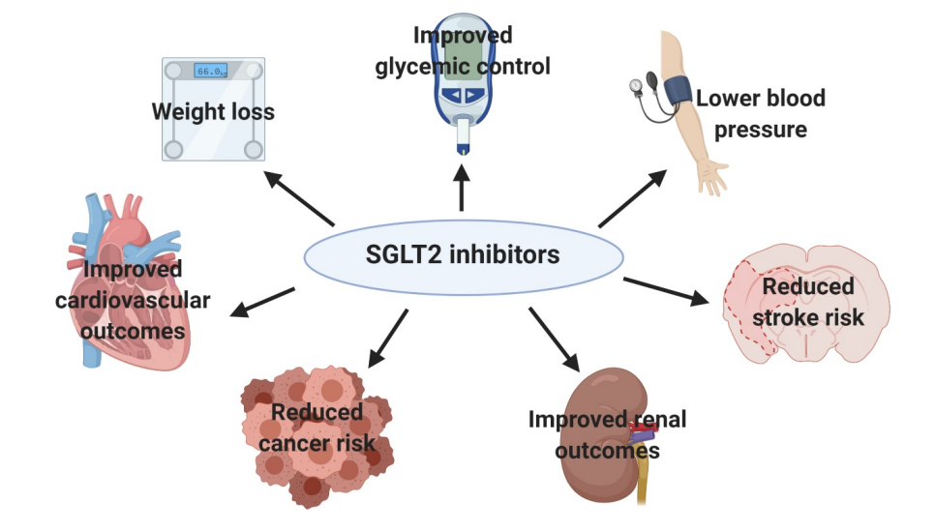
Beneficial effects of SGLT2 inhibitors
J Biol Chem. 2020 Oct 16;295(42):14379-14390.
Notes:
SGLT2 억제제는 기존 약제와 다른 새로운 기전으로 작용하는 항당뇨병 약제로, 연구결과 이러한 새로운 기전은 혈당 강하 효과 뿐 아니라 심장, 신장에 대한 이점도 나타내는 것으로 알려져 있습니다. 먼저, SGLT2 억제제가 혈당강하 효과를 나타내는 기전에 대해 말씀드리면, SGLT2 억제제는 신장의 근위세뇨관에 존재하는 SGLT2를 억제하여 소변으로의 당 배설을 증가시킴으로서 혈당을 감소시키는 기전으로 작용합니다. 이 기전은 인슐린 독립적인 기전으로 베타세포 기능이나 인슐린 민감성과 무관하게 작동합니다.

Slide 33
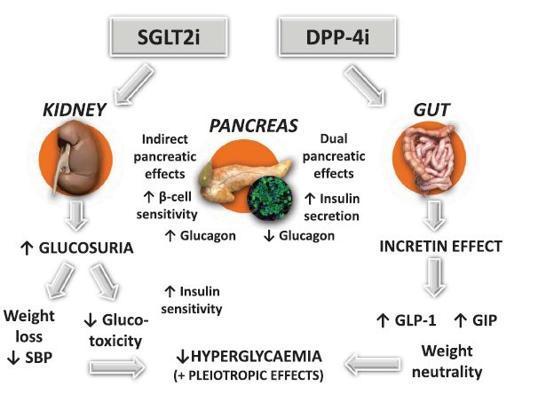
Illustration of the Complementary Mechanism of
DPP-4i and SGLT2i in T2DM
André J. Scheenet al.,2016 DPP-4 inhibitor plus SGLT-2 inhibitor as combination therapy for type 2 diabetes:
from rationale to clinical aspects. VOL. 12, NO. 12, 1407–1417, EXPERT OPINION ON DRUG METABOLISM & TOXICOLOGY

Slide 34
Genitourinary tract infections favors the use of the SGLT2i and DPP4i FDC
RELATIVE RISK OF GTI
Study Name | Relative Risk | RR (95% CI) | Wt.(%)
Rosenstock et al |  | 0.05 (0.00-0.81) | 4.2
Matthaei et al |  | 0.12 (0.01-2.17) | 4.0
DeFronzo et al |  | 0.49 (0.24-0.99) | 35.0
Tinahones et al |  | 0.47 (0.18-1.20) | 24.9
Lewin et al |  | 0.92 (0.43-1.97) | 31.9
 |  | 0.51 (0.28-0.92) | 100.0
(Q=5.87; p=0.21; I²=32%)
0
0.5
1.5
2
^{Favours SGLT2-i + DPP4-I F}
^{Favours SGLT2-i}
11
Chadha M, et al. Diabetes Ther. 2022 Mar;13;1097-1114.
부작용에 대한 자세한 내용은 자디앙 및 트라젠타 제품설명서를 참고하여 주시기 바랍니다

Slide 35
Thiazolidinedione
당화혈색소: 0.5~1.4%
공복혈당 감소
저혈당 없음
이차 실패 위험 낮음
지방간 호전 효과(+)

Slide 36
Thiazolidinedione
심혈관 예방효과 – 특히 Stroke
: PROactive study(2005)
: IRIS study

Slide 37
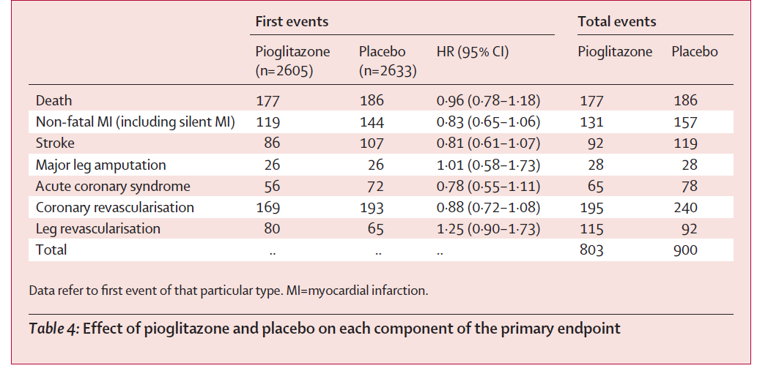
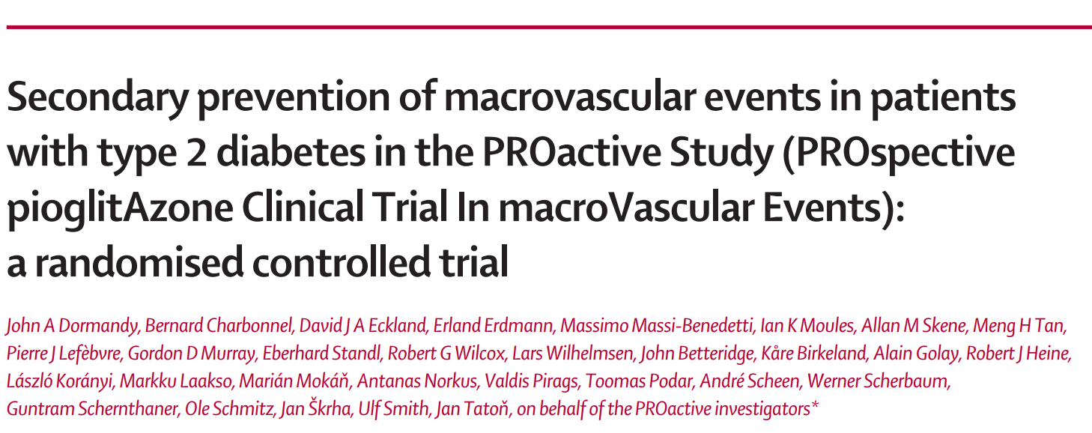
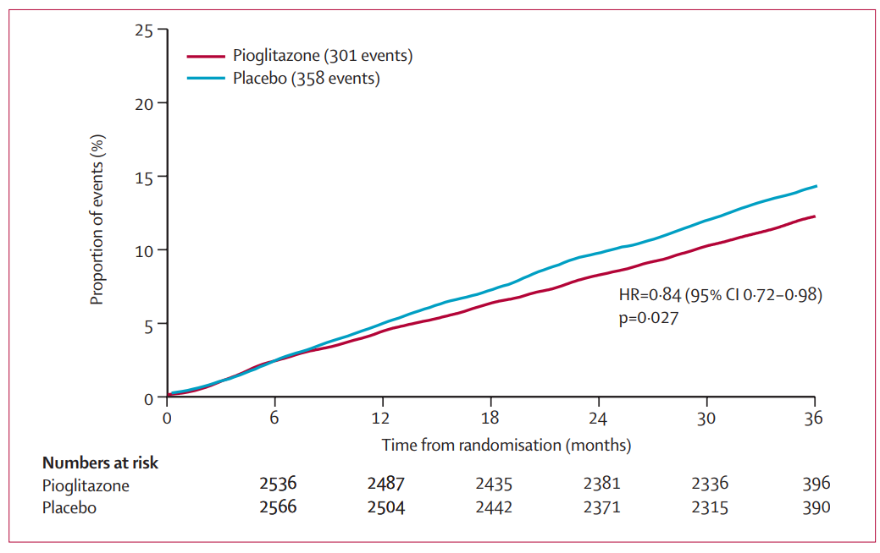
Conventional MACE

Slide 38
Ideal Combination of Diabetes
Complication target
High efficacy
Weight control
Lower hypoglycemia
Durability

Slide 39
Ideal Combination of Diabetes
Complication target
High efficacy
Weight control
Lower hypoglycemia
Durability
TZD

Slide 40
Thiazolidinedione
부종
체중증가 (2-3 kg) : 주로 얼굴이..
심부전 (NT-ProBNP 높으면 금기)
골절위험성 증가

Slide 41
Thiazolidinedione
부종
체중증가 (2-3 kg) : 주로 얼굴이..
심부전 (NT-ProBNP 높으면 금기)
골절위험성 증가
Cope with
SGLT2i combination

Slide 42
보험기준
나) 3제요법
○ 2제 요법을 2-4개월 이상 투여해도 HbA1C가 7% 이상인 경우에는 다른 기전의 당뇨병 치료제 1종을 추가한 병용요법을 인정함. 단, 2제 요법에서 인정되지 않는 약제의 조합이 포함되어서는 아니되나, 다음의 3제요법은 인정함.
- 다 음 -
(1) metformin + SGLT-2 inhibitor + DPP-IV inhibitor
(2) metformin + SGLT-2 inhibitor(ertugliflozin. enavogliflozin 제외) + Thiazolidinedione
Ref. 당뇨병 진료 지침. 대한당뇨병학회. 2023.

Slide 43
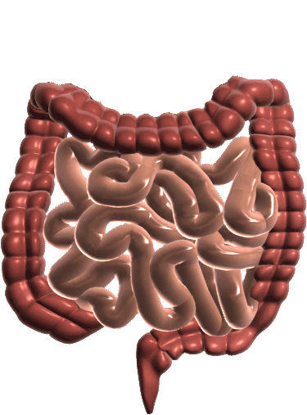
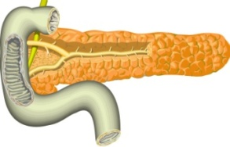

GLP-1 agonist vs DPP-4 억제제
음식섭취
포도당의존
인슐린 분비증가
활성형 GLP-1과
GIP 유리
말초당이용증가
a
혈당감소
X
위장관
베타세포
알파세포
포도당의존
글루카곤 분비감소
DPP-4 억제제
DPP-4효소
당신생감소
글루카곤유사펩티드-1
(GLP-1)불활성
위장관펩티드(GIP)
불활성
Notes:
Purpose:
To explain the MOA of JANUVIA.
Takeaway:
Sitagliptin prolongs the action of the 2 incretin hormones. This leads to glucose-dependent effects on alpha and beta cells, which then leads to enhanced glycemic control through lowering of hepatic glucose production and increasing the uptake of glucose by peripheral tissues.

Slide 44
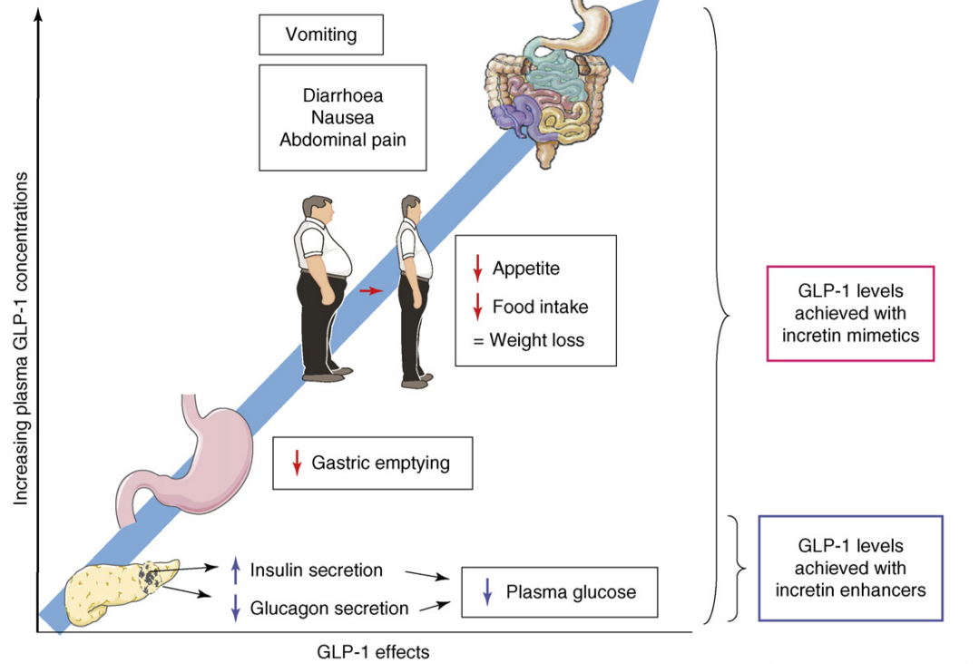
Dose-Response Relationships for the Effects of GLP-1 (Glucagon-like peptide)
Trends Mol Med 2008;14:161-68.
2021 당뇨병학회 진료지침
Notes:
UKPDS observational study has shown that
the incidence of both microvascular and macrovascular complications is directly associated with the degree of hyperglycemia.
We can see that 1% reduction of A1c decreased MI by 14% and stroke by 12% as well as microvascular disease by 37%.

Slide 45
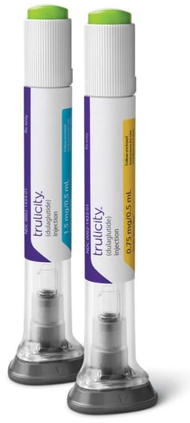
Dulaglutide (상품명: Trulicity)
Dose-Response Relationships for the Effects of GLP-1
일주일에 한번 주사
2가지 제형: 0.75mg, 1.5mg
인슐린 분비능이 어느정도 있는 환자에게서 사용
DPP-IV 대비 0.4-0.6% 추가적인 당화혈색소 감소 효과
보험기준상 Metformin + (Sulfonylurea) 와 함께 사용

Slide 46

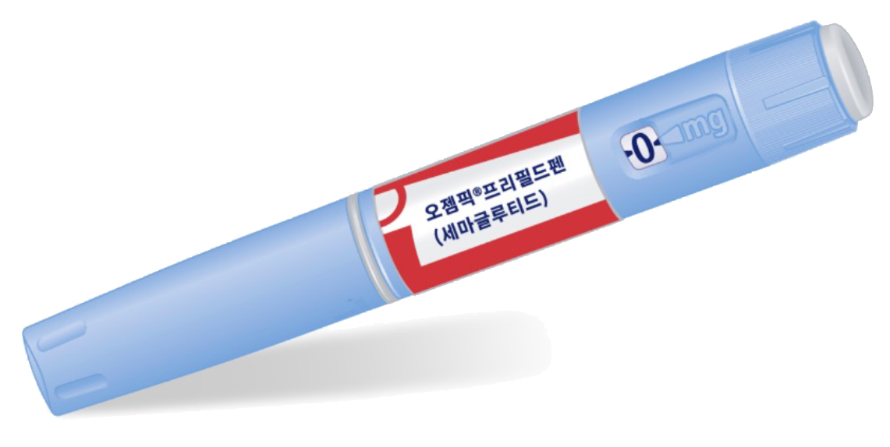


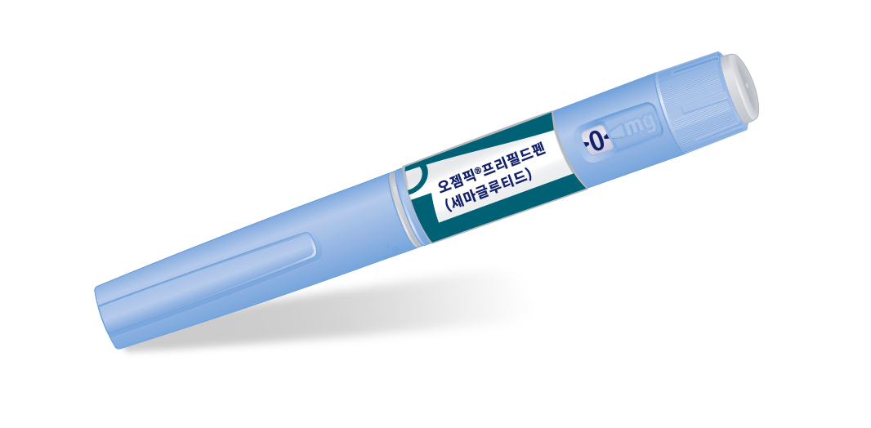
오젬픽®프리필드펜 용법용량
오젬픽®의 시작 용량은 주 1회 0.25 mg입니다. 4주 후 주 1회 0.5 mg으로 증량할 수 있고, 최소 4주 동안 투여한 후 추가적인 혈당 조절이 필요한 경우 주 1회 1 mg까지 증가시킬 수 있습니다.¹
시작 용량
용량 증량 또는 유지
최대 허용 용량
주 1회 0.25mg,
4주 유지 후 증량
주 1회 0.5mg,
4주 투여 후 용량 증량/유지
추가적인 혈당 조절이 필요한 경우,
주 1회 1.0 mg으로 증량
0.25 mg
주 1회
4주유지
0.5 mg
주 1회
4주유지
1.0 mg
주 1회
OW
OW
OW
4 weeks
4 weeks
OW, once-weekly.
Ref. 1. 오젬픽®프리필드펜 0.25, 0.5, 1.0mg (세마글루티드). 국내제품설명서. Available via: https://nedrug.mfds.go.kr/pbp/CCBBB01/getItemDetailCache?cacheSeq=202201737aupdateTs2025- 06-30%2015:39:15.0b. Accessed on 5 Dec 2025.

Slide 47
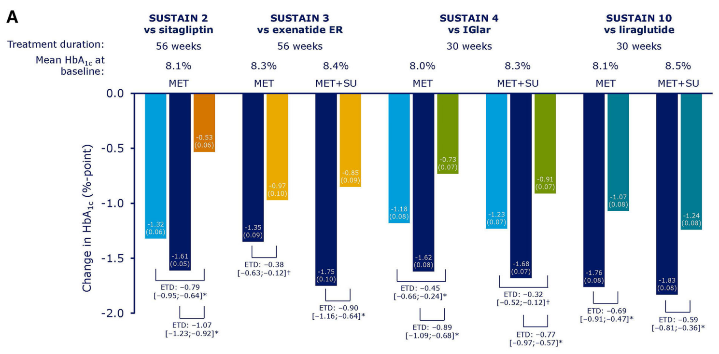
Once-Weekly Semaglutide Reduces HbA_{1c} and Body Weight in Patients with Type 2 Diabetes Regardless of Background Common OAD : a Subgroup Analysis from SUSTAIN 2–4 and 10
Diabetes Ther. 2020 Mar 19;11(5):1061–1075

Slide 48
오젬픽® 보험인정기준 (보건복지부고시 제 2026-24호)
[396] Semaglutide 주사제 (품명: 오젬픽 프리필드펜 2mg 등)
가. 경구제와 병용 요법
1) 투여대상
Metformin+Sulfonylurea계 약제를 2~4개월 이상 병용투여에도 HbA1C가 7% 이상인 환자 중
(1) 체질량지수(BMI: Body mass index)≥25kg/㎡ 또는
(2) Insulin 요법을 할 수 없는 환자
2) 투여방법
(1) 3종 병용요법(Metformin +Sulfonylurea+오젬픽프리필드펜)을 인정
(2) 3종 병용요법으로 현저한 혈당개선이 이루어진 경우 2종 병용요법(Metformin+오젬픽프리필드펜)을 인정
나. Insulin과 병용 요법
1) 투여대상
가) 기저 Insulin (Insulin 단독 또는 Metformin 병용) 2~4개월 이상 투여에도 HbA1C가 7% 이상인 경우
나) 오젬픽프리필드펜과 Metformin(+Sulfonylurea) 투여에도 HbA1C가 7% 이상인 경우
2) 투여방법
기저 Insulin + 오젬픽프리필드펜(+Metformin)을 인정
다. 최초 투여시 투여대상 관련 객관적 자료 (약제투여 과거력, 검사결과 (HbA1C, BMI 등)을 제출하여야 함. 이후 3개월마다 HbA1C를 평가함
라. 1회 처방기간은 허가사항에 따라 용량 증감이 필요한 첫 3개월은 최대 4~6주분까지 인정하며, 3개월 이후에는 최대 3개월분까지 인정함
Ref. 1. 보건복지부 고시 제2026-24호. 요양급여의 적용 기준 및 방법에 관한 세부사항 일부개정. [별지1] 당뇨병용제.semaglutide 주사제(시행일: 2026.02.01) 2. 보건복지부 고시 제2026-16호(2026.01.27.) 「약제급여목록 및 급여상한금액표」(시행일: 2026.02.01)

Slide 49
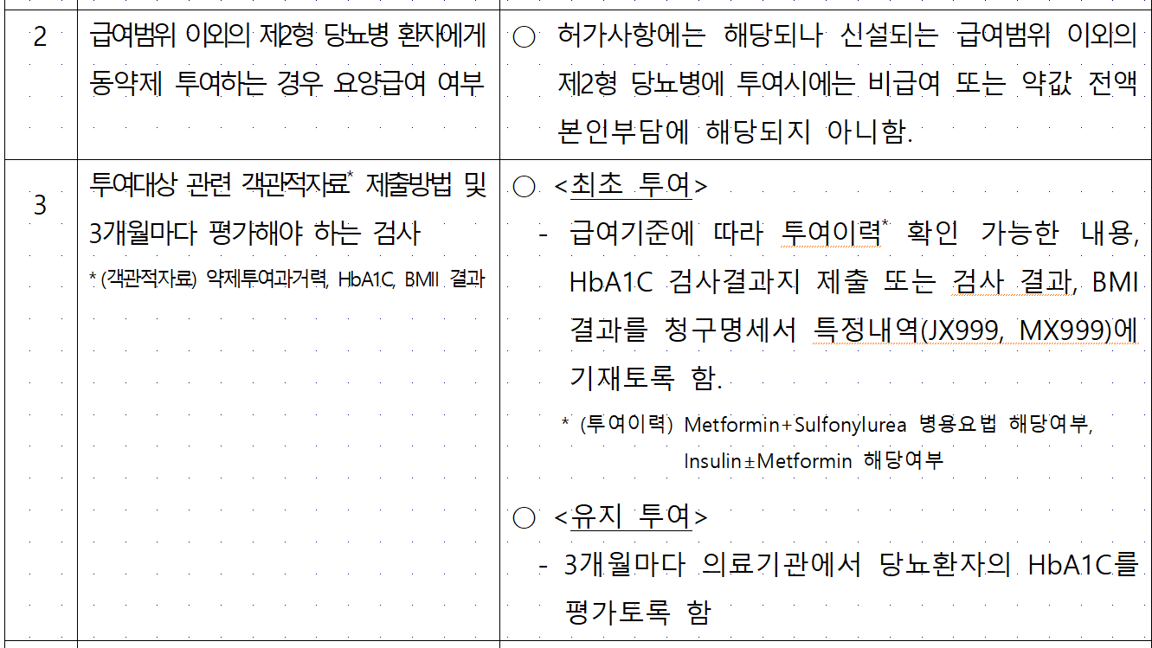

Slide 50
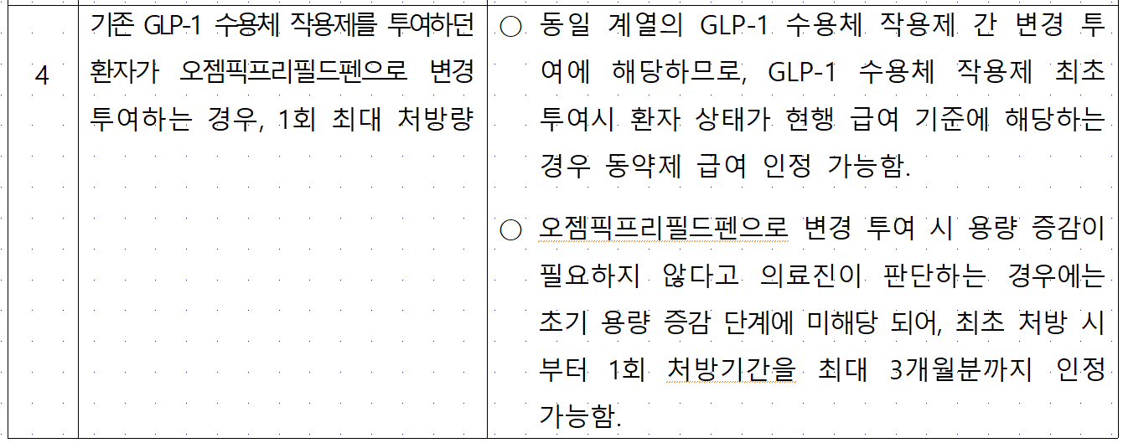

Slide 51
Ideal Combination of Diabetes
Complication target
High efficacy
Weight control
Lower hypoglycemia
Durability

Slide 52
감사합니다.

